Slide 1
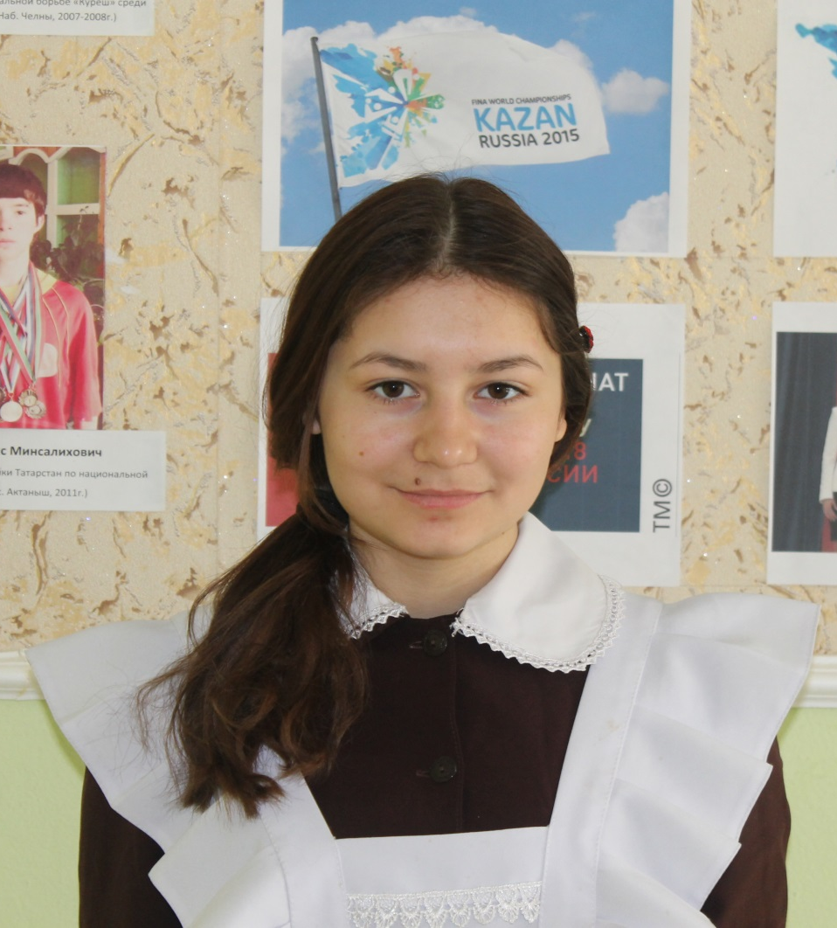
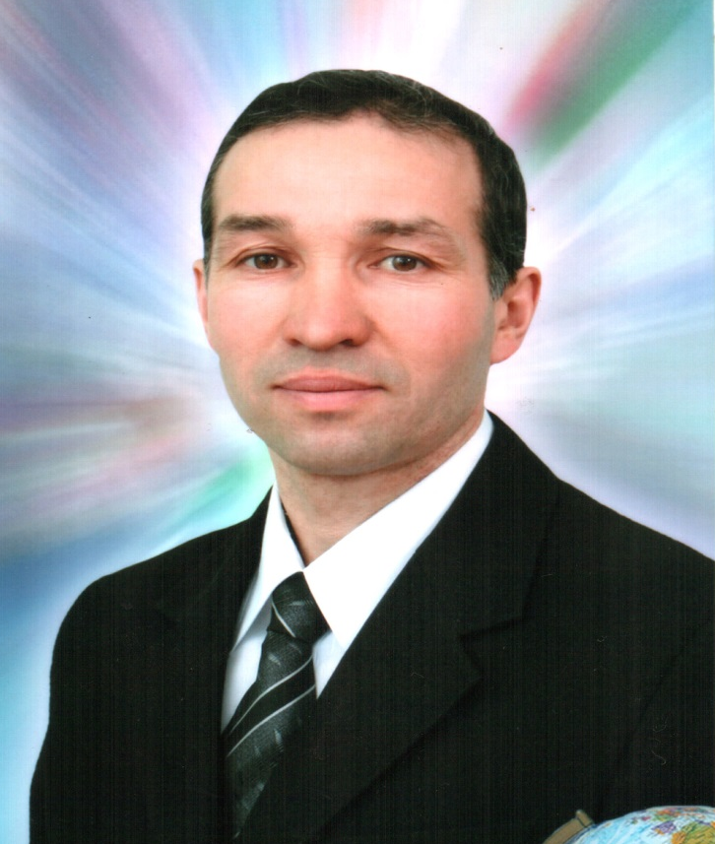
На конкурс
«За Родину, добро и справед-ливость»
Здравствуйте! Вас приветствует ученица 8 класса Загидуллина Айгуль Разилевна и Валеев Фарит Ульфатович
преподаватель-организатор основ безопасности жизнедеятельности, учитель технологии, руководитель кружка «Юные Кулибины», тренер бадминтонистов МБОУ «Нижнетабынская ООШ» Муслюмовского района РТ

Slide 2
Мы предложим Вам обучающую презентацию в программе Solid Works 2013

Slide 3
Многие из Вас наверно имеют 3Д принтеры, но не могут чертить в нужной форме для быстрой печати 3Д чертежи.
Сегодня мы хотим Вас немного ознакомить, а может быть и научить чертить 3Д чертежи в программе Solid Works. Вы сможете создавать, визуализировать, редактировать модели и 3Д чертежи моделей в этой прекрасной программе.
В программе есть возможность не только создания чертежа, но и сборки их в единый механизм.

Slide 4
И так Вы божьей помощью установили на свой компьютер (ноутбук) одну из версий указанной программы.
Мы в своем варианте покажем Вам Solid Works 2013. В следующем слайде Вы увидите уже открытую программу для начало работы. И так, удачи Вам!

Slide 5
Нажимаем левой кнопкой мышки на «создать файл»

Slide 6
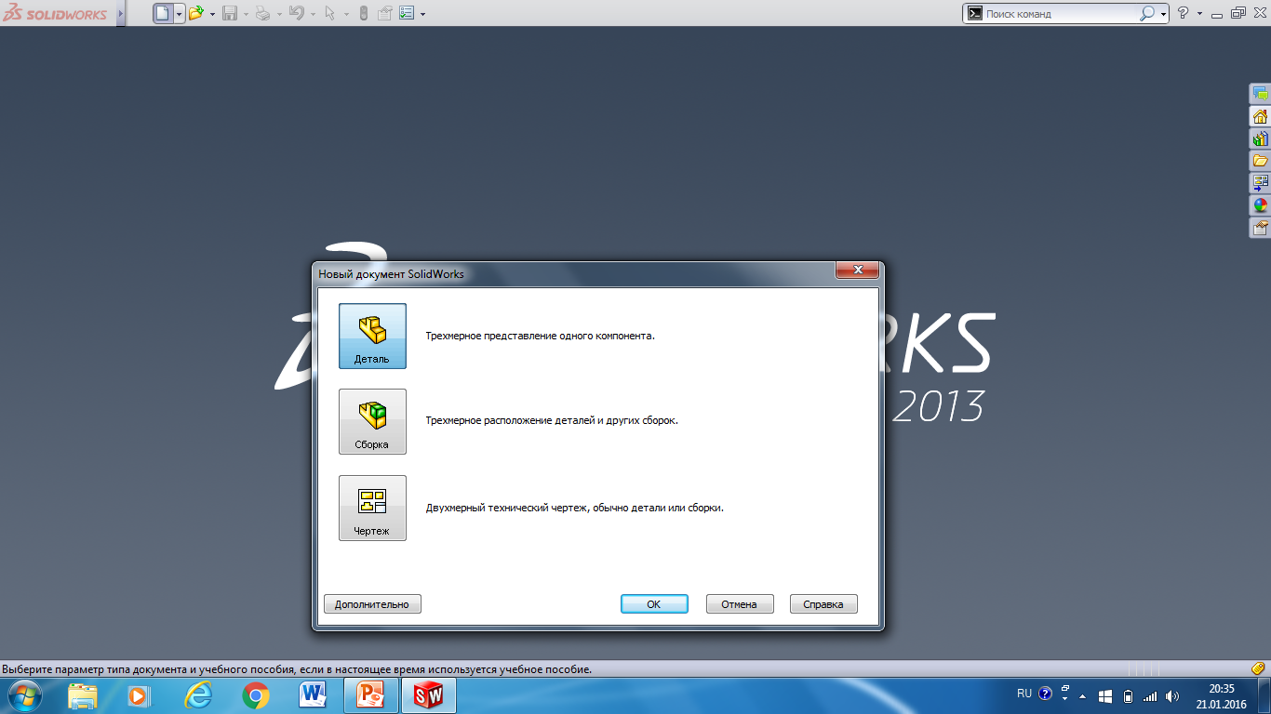
.
Для начало начнем с проектирования «Детали». Нажимаем на «Деталь» и далее на «ОК»

Slide 7
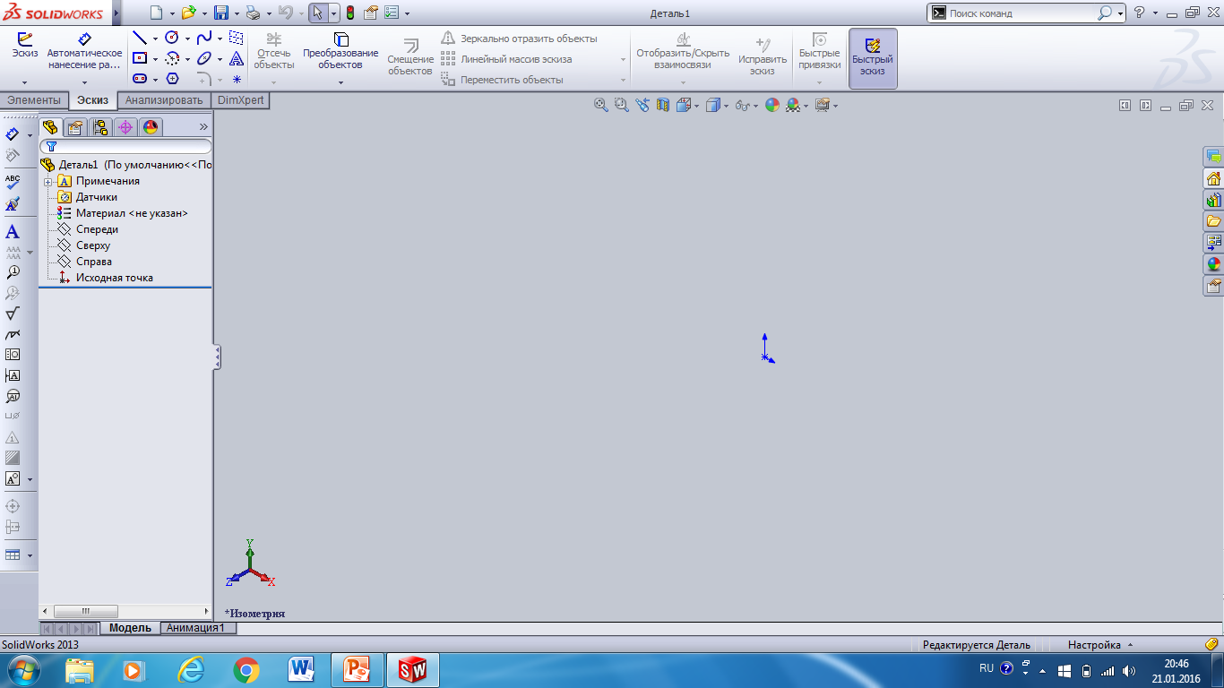
Перед Вами откроется «Чертежное пространство». Начнем с 3Д черчения эскиза Вашей детали. Для этого Вам придется нажать на «Эскиз» и выбрать по «пространственному кубу» плоскость в котором Вы желаете проектировать Вашу деталь. Войдя в куб Вы увидите все три возможные проектируемые (проецируемые) плоскости.

Slide 8
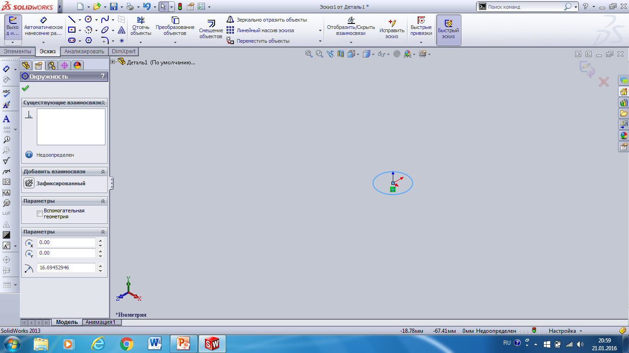
И так, предположим Вы безвозвратно потеряли модную, ценную, круглую пуговицу от рабочей фуфайки. У Вас есть образец пуговицы для снятия всех размеров. У на одной руке микрометр (штангенциркуль), а на другой мышка. Пуговица правильной круглой геометрической формы. Нажимаем на верхней левой инструментальной панно круг, чертим на плоскости (она сама чертиться) фигуру. В левой колонке внизу указываем радиус (при другой геометрической форме другие размеры). Нажимаем слева наверху на зеленую галочку.

Slide 9
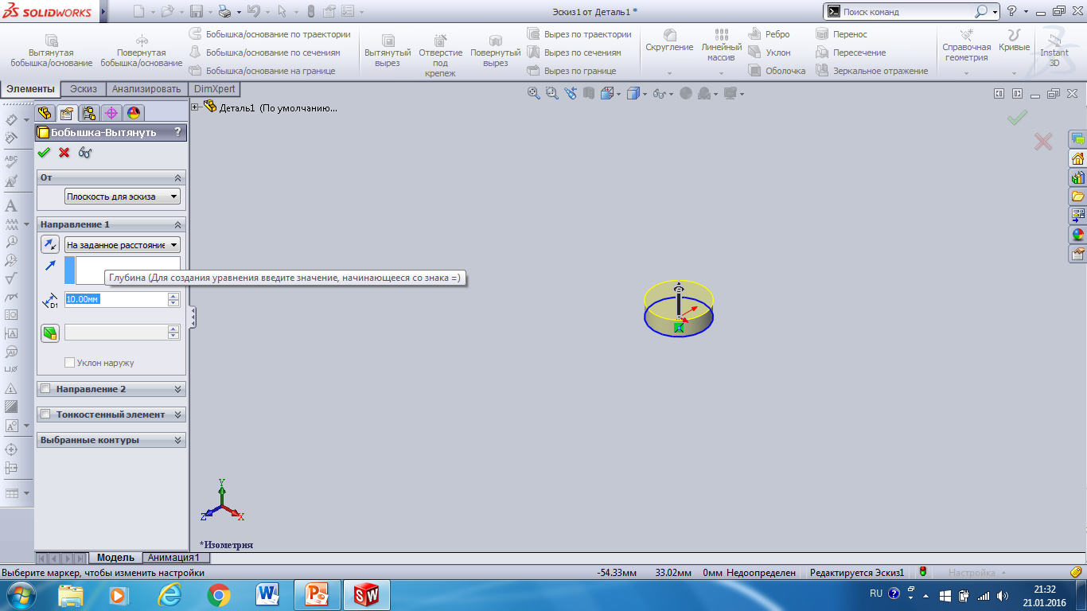
Нажимаем слева наверху на «Элементы» , и далее том же в углу на «Вытянутая бобышка». Указываем на левой колонке размер вытягивания, то есть толщина пуговицы. В конце нажимаем слева на верху на зеленую галочку.

Slide 10
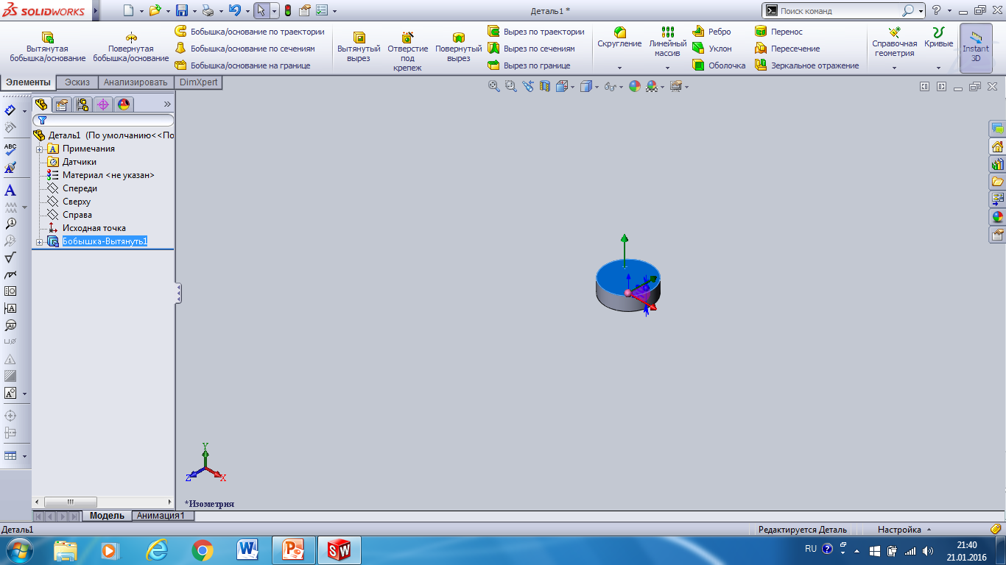
Нажатием кнопки мышки покрываем синим цветом (при нажатии он сам появляется) плоскость , в котором мы далее произведем проектирование. В данном случае нужны два отверстия для пришивания ниткой. Нажимаем на верху слева на «Эскиз» .

Slide 11
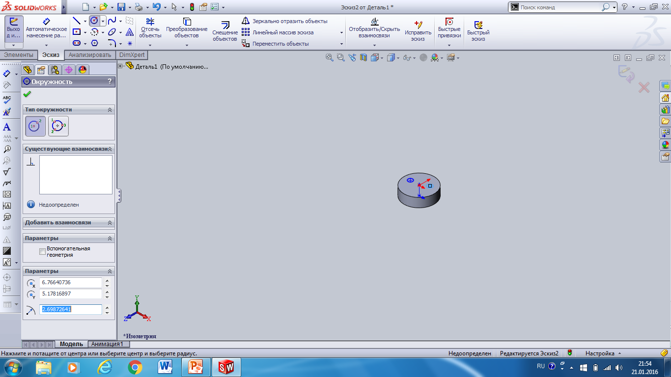
После нажатия на «Эскиз» активизируется панель геометрических фигур. Оттуда выбираем форму отверстий для нити (в данном варианте «круг»). Ставим курсор на плоскость проектирования и нажимаем на кнопку мышки, делаем первый круг, указываем размер круга; ставим курсор на середину следующего круга и тоже образуем круг, ставим в левой колонке радиус круга, нажимаем на зеленую галочку в верху левой колонки.

Slide 12
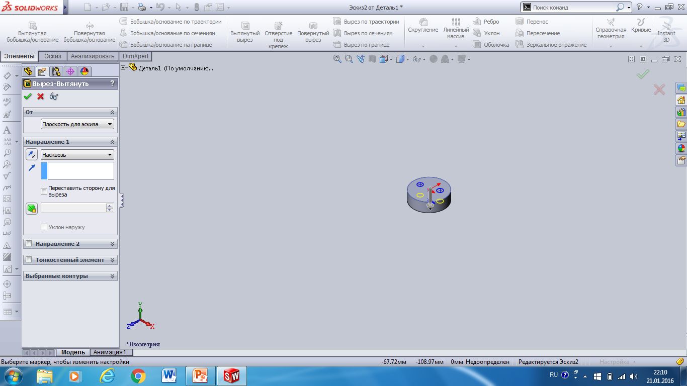
Нажимаем слева наверху на «Элементы», активизировалось панель элементов. Нажимаем на верхней полоске на «Вытянутый вырез», из набора в левой колонке находим «Насквозь» и оставляем его на виду. Желтые круги в эскизе это проекции отверстия в нижней (невидимой) части пуговицы, которые образуются после нажатия нами на зеленую галочку. И давайте нажмем на зеленую галочку.

Slide 13
Далее мы можем сделать фаску по краям или закруглить. Сделать какой-то бортик или фирменную надпись по краю(!) или на видной части, написать пароль магнитной карты на невидимой части пуговицы и.т.д. Но мне сегодня срочно нужно на улице очистить от снега тропинку для бабушки. Так что все это оставляем для следующего урока.

Slide 14
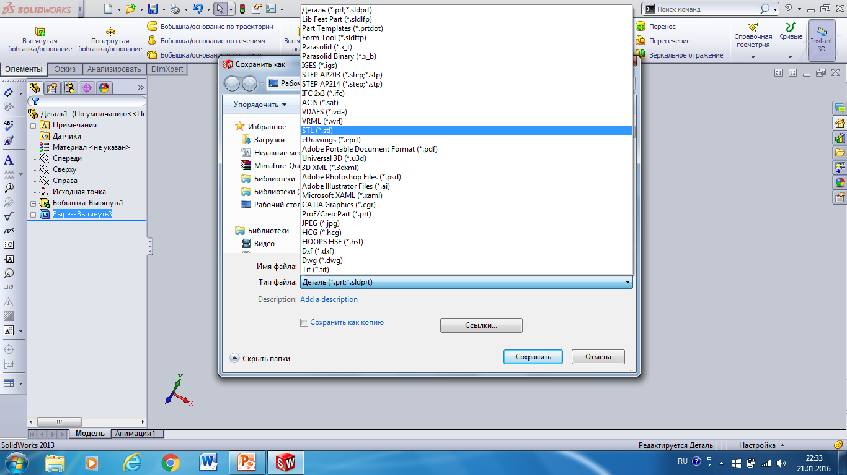
Сохраняем чертеж, написав название на «Имя файла». Выбираем «Тип файла» для печати на 3Д принтере «STL» и нажимаем на «Сохранить». И вперед на 3Д принтер печатать пуговицу!

Slide 15
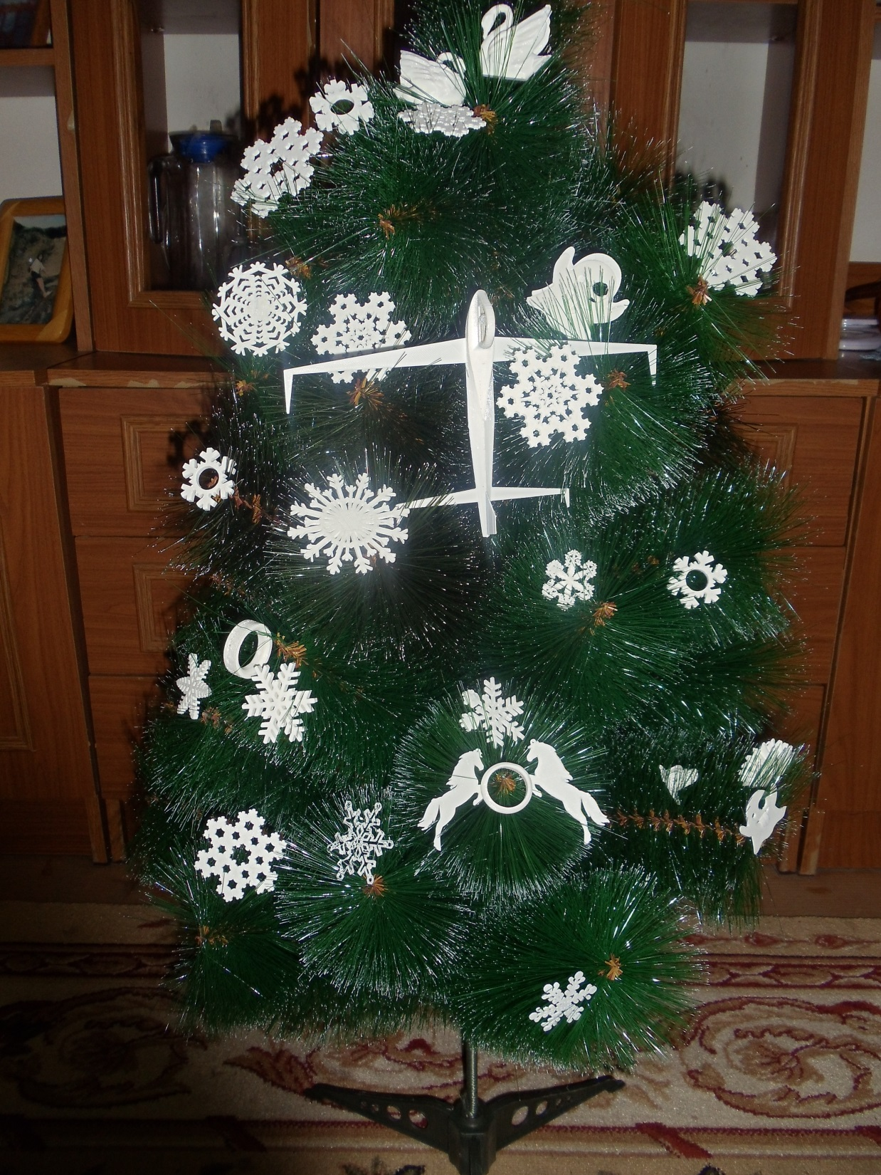
Новогод-няя Ёлка установ-ленная в этом новом году у нас дома
Все эти фигурки напечата-ны нами на 3Д принтере

Slide 16
МЫ желаем Всем чистого и мирного неба, счастья, крепкого здоровья, удачи и чтобы все Ваши увлечения были полезными для людей и общества. И пусть ружья стреляют только в спортивных состязаниях и в художественных фильмах. С наилучшими пожеланиями Загидуллина Аугуль Разилевна и Фарит Валеев. Всем спасибо за внимание!
2016 – год кино в России

